Slide 1
PHƯƠNG THỨC, HÀM NÂNG CAO TRONG JAVA
GV. KHUẤT THÙY PHƯƠNG
ĐOÀN MINH QUÂN
TRƯƠNG THỊ THANH THẢO

Slide 2
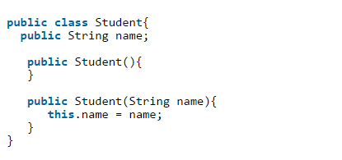
I. XÂY DỰNG PHƯƠNG THỨC/ HÀM
Contructor.
Mỗi lớp thường có một hàm constructor. Nếu chúng ta không khai báo hàm này rõ ràng trình biên dịch Java sẽ tạo một constructor mặc định cho lớp đó.
Mỗi lần một đối tượng mới được khởi tạo, ít nhất một constructor sẽ được gọi.
Ví dụ :

Slide 3
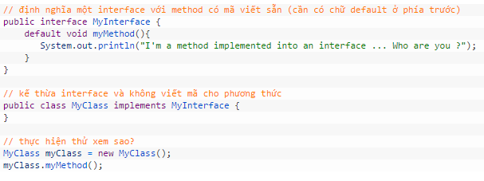
I. XÂY DỰNG PHƯƠNG THỨC/ HÀM
Default method Interface.
Để tạo một phương thức default trong interface, chúng ta sẽ sử dụng từ khóa "default".
Ví dụ:

Slide 4
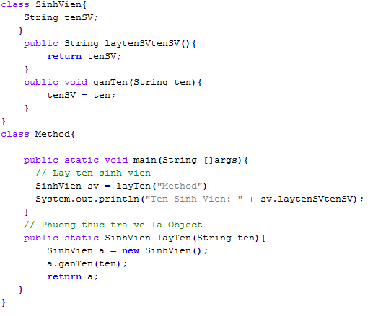
I. XÂY DỰNG PHƯƠNG THỨC/ HÀM
Phương thức có kiểu trả về là Object.
Cú pháp:
[modifier] return TypeObject nameOfMEthod([Parameter List]) {
// method main
return value;
}
Ví dụ:

Slide 5
II. KIỂU TRUY CẬP (MODIFIER)
Có hai loại Modifier trong Java, đó là: Access Modifier và Non-access Modifier.
Access Modifer trong Java xác định phạm vi có thể truy cập của thành viên dữ liệu, phương thức, constructor hoặc lớp.
Có 4 loại Access Modifier là: private, default, protected, và public.
Non-access Modifier có các từ khóa như: static, abstract, synchronized, native,volatile, transient,…

Slide 6
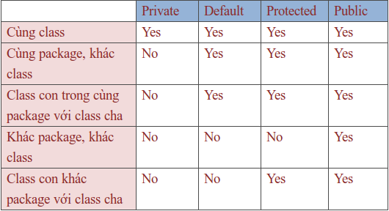
II. KIỂU TRUY CẬP (MODIFIER)
Access modifier là phạm vi truy cập của một class, một thuộc tính, một phương thức.
Có 4 loại: private, default, protected, và public.
Đặc tính truy xuất của 4 loại modifer được thể hiện như sau:

Slide 7
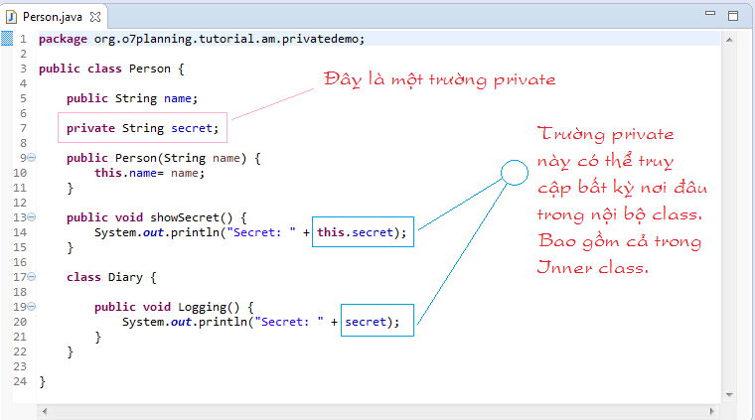
II. KIỂU TRUY CẬP (MODIFIER)
1. Access modifier
Private.
Các phương thức, biến và constructor mà được khai báo
private chỉ có thể được truy cập trong chính lớp được khai báo đó.
Ví dụ

Slide 8
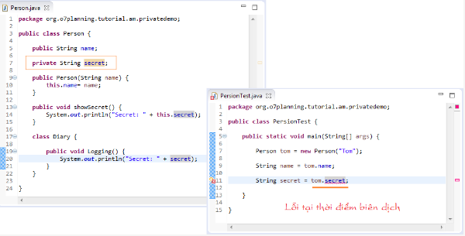
II. KIỂU TRUY CẬP (MODIFIER)
1. Access modifier
Private.
Bạn không thể truy cập vào trường private ở bên ngoài class định nghĩa trường private đó. Java sẽ thông báo lỗi tại thời điểm biên dịch class.
Ví dụ

Slide 9
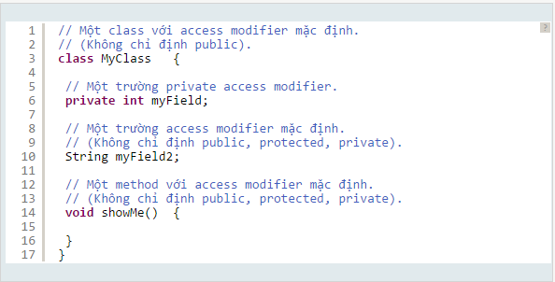
II. KIỂU TRUY CẬP (MODIFIER)
1. Access modifier
Default.
Default Access Modifier nghĩa là chúng ta không khai báo một cách rõ ràng một Access Modifier cho một lớp, trường, phương thức, …
Ví dụ :

Slide 10
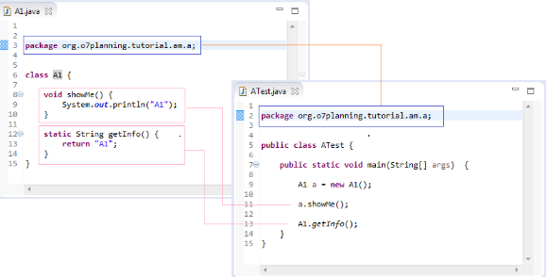
II. KIỂU TRUY CẬP (MODIFIER)
1. Access modifier
Default.
Trong cùng một package bạn có thể truy cập vào các thành viên có access modifier mặc định.
Ví dụ :

Slide 11
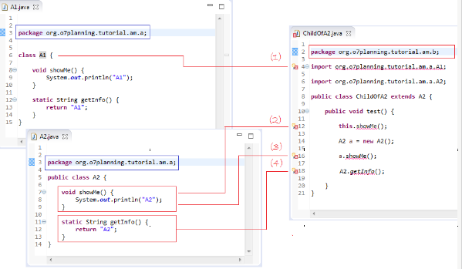
II. KIỂU TRUY CẬP (MODIFIER)
1. Access modifier
Default
Và không được phép truy cập bên ngoài package, kể cả trong class con.
Ví dụ

Slide 12
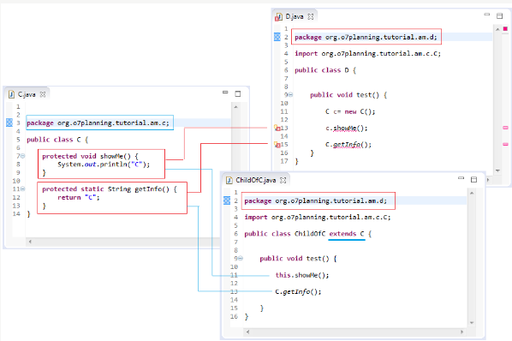
II. KIỂU TRUY CẬP (MODIFIER)
1. Access modifier
Protected.
Protected Access Modifier là có thể truy cập bên trong package và bên ngoài package nhưng chỉ thông qua tính kế thừa
Protected Access Modifier không thể được áp dụng cho lớp và interface
Ví dụ

Slide 13
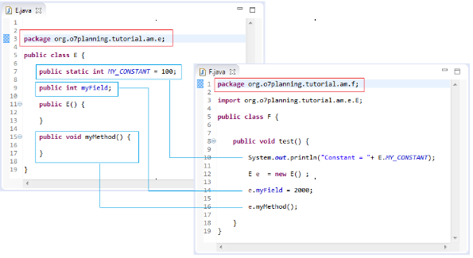
II. KIỂU TRUY CẬP (MODIFIER)
1. Access modifier
Public.
Public Access Modifier là có thể truy cập ở bất cứ đâu. Nó có phạm vi rộng nhất trong tất cả Modifier
Tuy nhiên, nếu lớp public chúng ta đang cố gắng truy cập là trong một package khác, thì lớp public này vẫn cần để được import.
Ví dụ

Slide 14
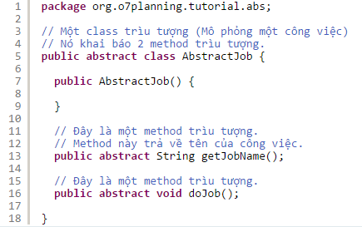
II. KIỂU TRUY CẬP (MODIFIER)
2. Non-Access modifier
Abstract.
Những phương thức có tiền tố abstract thường xuất hiện trong Abstract class và Interface.
Phương thức Abstract chỉ chứa tên phương thức và các tham số, không có các hành động bên trong thân hàm
Ví dụ

Slide 15
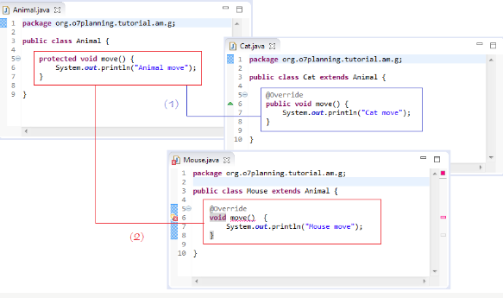
III. GHI ĐÈ PHƯƠNG THỨC. (OVERRIDING METHOD)
Overriding method.
Bạn có thể ghi đè một method của class cha với một method cùng tên cùng tham số tại class con, tuy nhiên bạn không được phép làm hạn chế phạm vi truy cập của method này.
Ví dụ

Slide 16
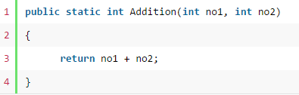

IV. ỦY THÁC (DELEGATE)
Delegate.
Delegate (hay còn gọi là ủy thác) cho phép ta định nghĩa danh sách tham số và kết quả trả về của một hàm, một phương thức mà không quan tâm đến tên hàm
Ví dụ sau đây tôi sẽ khai báo một delegate:
Tôi có một hàm cộng hai số nguyên được khai báo như sau:
Khi đó tôi có thể tạo một thể hiện của delegate:

Slide 17
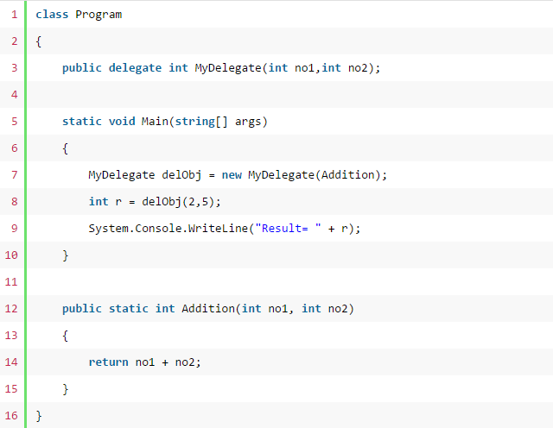
IV. ỦY THÁC (DELEGATE)
Delegate.
Code đầy đủ cho ví dụ:

Slide 18
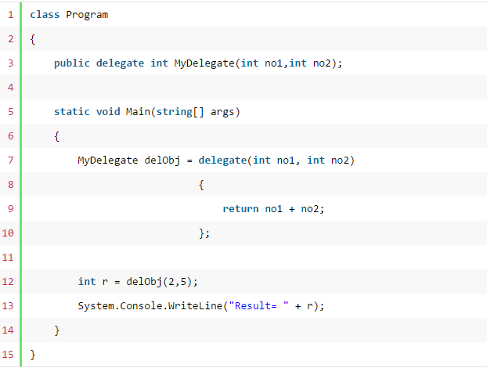
V. ANONYMOUS METHOD
Anonymous method
Anonymous method là hàm mà không có tên. Chúng ta có thể viết một hàm mà không cần đặt tên cho nó, hàm này sẽ được giữ tham chiếu bởi một biến kiểu delegate.
Ví dụ

Slide 19
V. ANONYMOUS METHOD
Anonymous method
Anonymous method là hàm mà không có tên. Chúng ta có thể viết một hàm mà không cần đặt tên cho nó, hàm này sẽ được giữ tham chiếu bởi một biến kiểu delegate.
Ví dụ

Slide 20
V. ANONYMOUS METHOD
Anonymous method
Anonymous method là hàm mà không có tên. Chúng ta có thể viết một hàm mà không cần đặt tên cho nó, hàm này sẽ được giữ tham chiếu bởi một biến kiểu delegate.
Ví dụ

Slide 21
TÀI LIỆU THAM KHẢO.
[1] : http://laptrinh.vn/d/5090-phuong-thuc-default-trong-interface-default-method.html
[2] http://o7planning.org/vi/10319/access-modifier-trong-java
[3] http://tek.eten.vn/tim-hieu-ve-bieu-thuc-lambda

